Slide 1
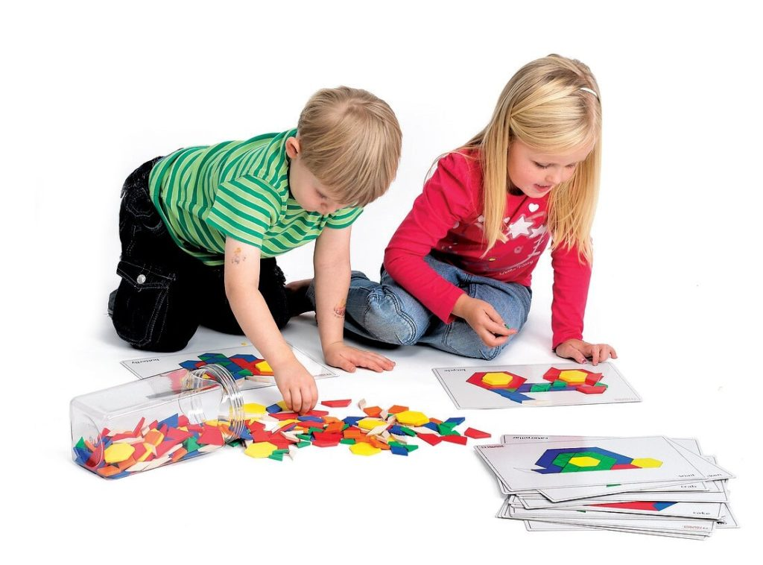
Муниципальное дошкольное образовательное учреждение детский сад «Солнышко» Пыщугского муниципального района Костромской области
Использование «STEAM» технологий в дошкольном образовательном учреждении
Подготовили:
Филатьева Л.В.
Сукманова М.Н.

Slide 2
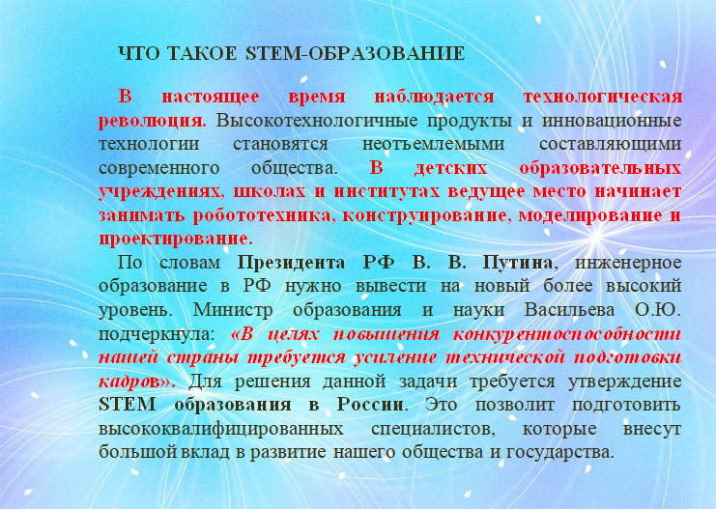

Slide 3

«STEАM» включает в себя:
- «science» - науку,
- «technology» -технологию,
- «engineering» - инженерию,
- «art» - искусство,
- «math»- математику.

Slide 4
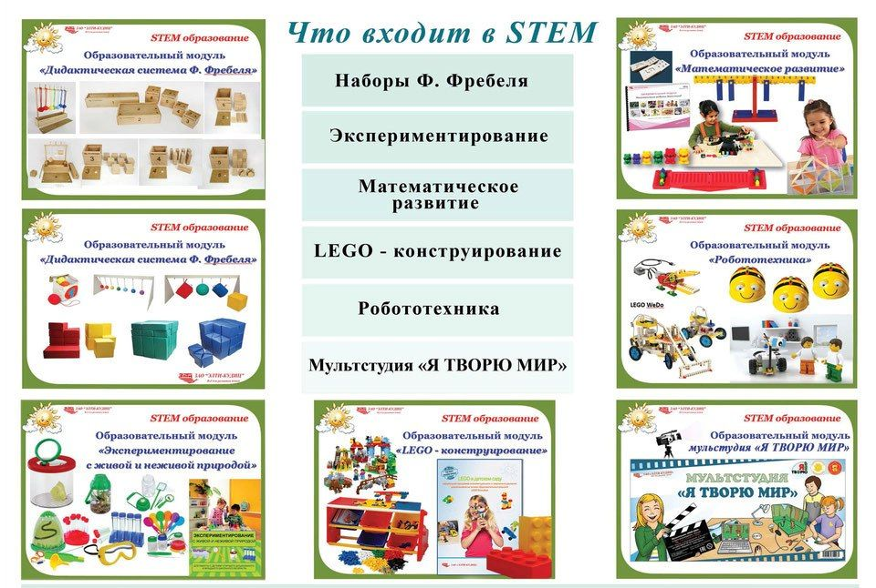

Slide 5
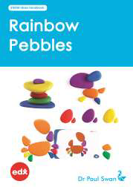
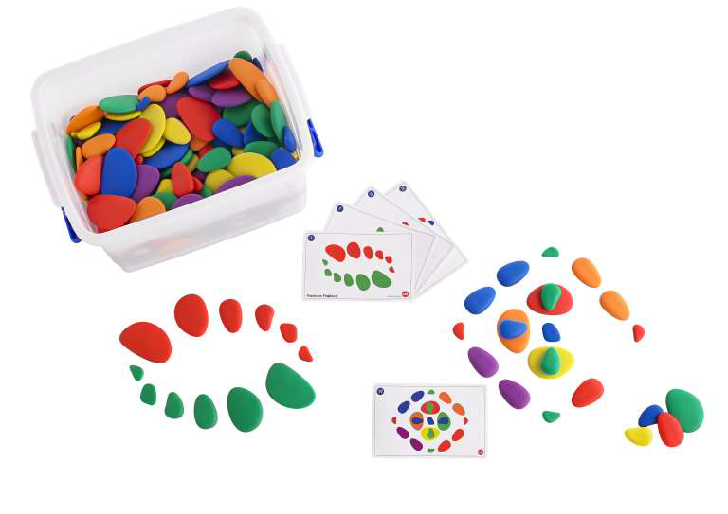
Радужные камешки 3+
- Пластиковый короб
(система хранения)
- 252 цветных камешка
(6 размеров Х 6 цветов)
- 47 двусторонних карт активности
(94 идеи для сборки)
- 3 рулетки
- Книга STEAM идей для педагога

Slide 6
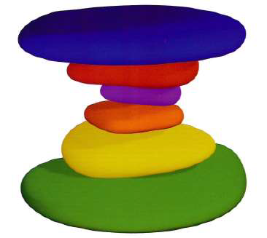
РАЗВИТИЕ НАВЫКОВ
Визуальное восприятие
Вымышленные образы
Внимание
Воображение
Познавательные способности
Самодисциплина
Управление эмоциями
Вера в собственные силы
Пространственное воображение
Самостоятельная оценка уровня знаний
Восприятие с позиции другого человека
Критическое мышление
Имитация
Балансировка
Сенсорно-моторные навыки
Логическое мышление
Тактильные ощущения
Умение работать с информацией
Мелкая моторика
Задействование памяти
Пространственное мышление

Slide 7
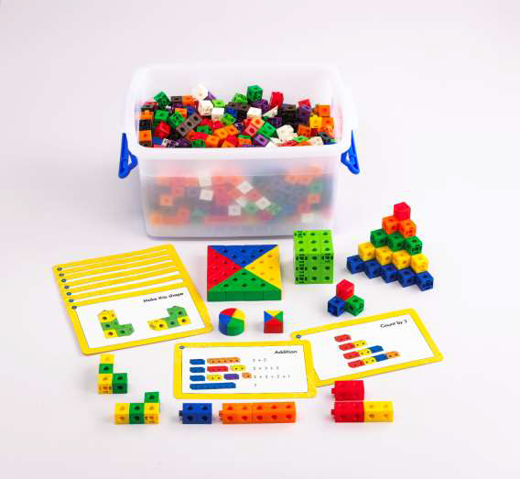
Кубики соединяющиеся 2 см. 3+
- Пластиковый короб
(система хранения)
- 500 цветных деталей 2х2 см
(10цветов)
- 14 двусторонних красных карт
активности (28 идеи для сборки)
- 28 двусторонних разноцветных карт
активности (56 идеи для сборки)

Slide 8
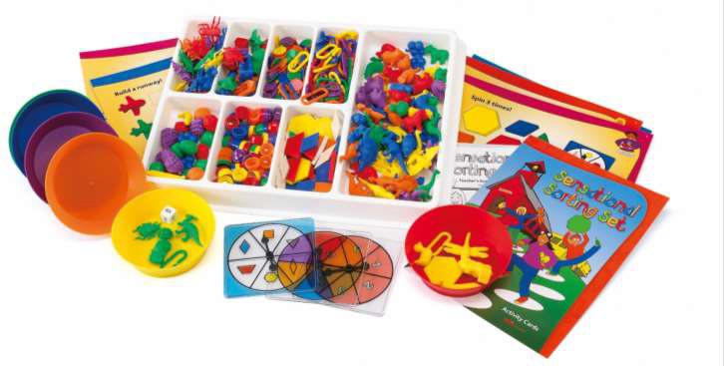
Счёт и сортировка 3+
Картонный короб:
- 716 предметов для сортировки
- Рулетка с числами (1-6)
- Рулетка с формами
- Рулетка с цветами
- Кубик (1-6)
- Сортировочные тарелки (6шт.)
- Сортировочный лоток
- 12 двусторонних карточек – пособий
(англ./русск.)
- Руководство к учебной деятельности
для педагога (англ./русск.)

Slide 9
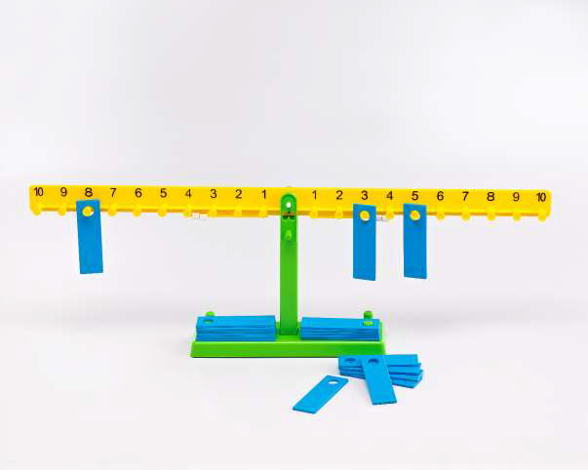
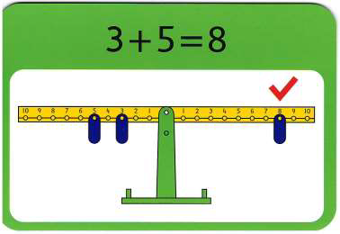
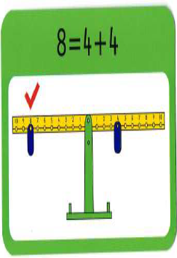
Математические весы
С помощью математических весов
можно изучить:
- Сложение
- Вычитание
- Умножение
- Деление
- Дроби
- Простые уравнения

Slide 10
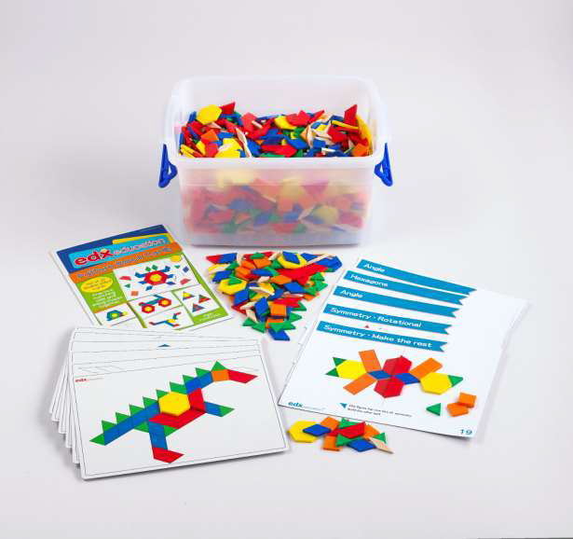
Мозаика геометрические фигуры 3+
- Пластиковый короб (28,5х36х16см) для
удобного хранения (на 4-х колесиках)
- 1500 пластиковых плиток (6 наборов по 250
деталей) толщиной 5 мм, шести форм и шести
цветов,
- 1 комплект 2-сторонних карточек с
заданиями - 20шт,
- 1 комплект карточек – пособий,
пронумерованных от 1 до 32,
- 1 журнал с заданиями - 48 стр. (на англ.
языке),
- 1 инструкция (на англ. языке).

Slide 11
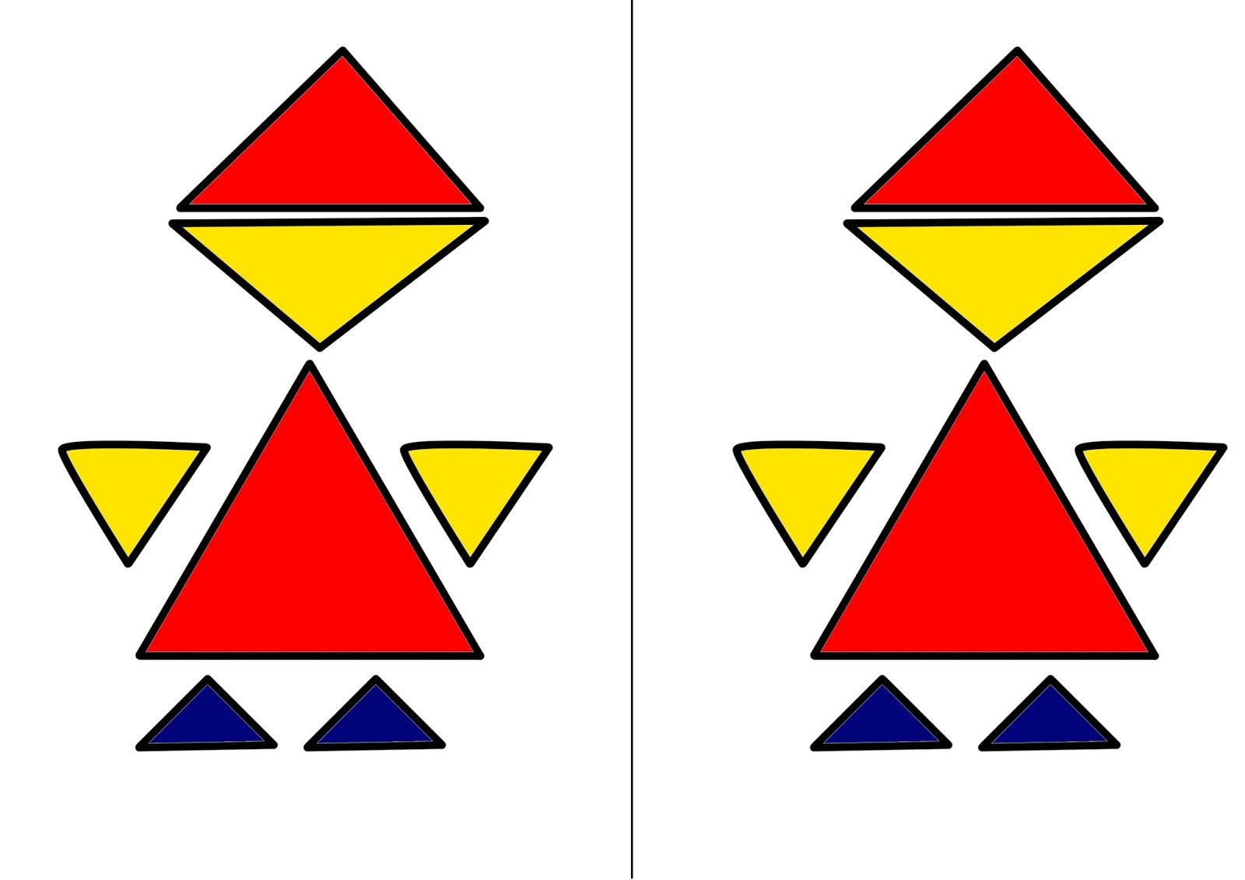
Практическая работа №1
НАРАБОТКА МАТЕМАТИЧЕСКОГО ЯЗЫКА
(работа в парах)
Правила игры:
1. между двумя игроками
устанавливается барьер.
2. Один игрок создает узор/рисунок из
деталей набора, или держит перед
собой рисунок с узором.
3. Другой игрок пытается воспроизвести
этот узор/рисунок опираясь на устные
инструкции первого игрока
Игры с барьером - идеальный способ помочь детям осознать необходимость использования точного
математического языка.

Slide 12
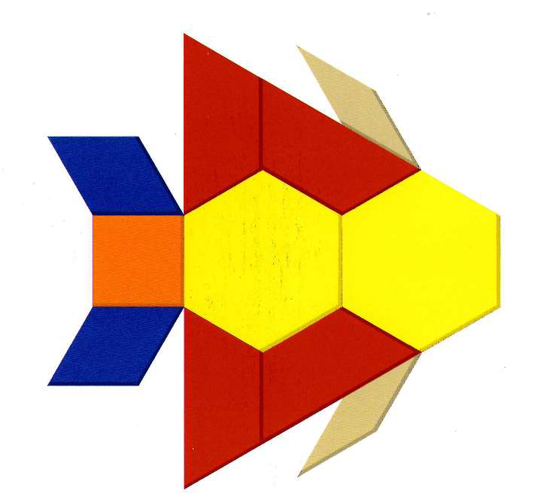
Практическая работа №2
ПРИГОТОВЬ РЫБУ
(работа в парах)
Задание:
1. Построй «рыбу» по схеме. Сколько
деталей вам понадобилось?
2. Раздели «рыбу» на максимальное
количество кусочков, заменив большие
блоки маленькими, чтобы «рыба» осталась
такой же формы.
Сколько деталей вы использовали?

Slide 13
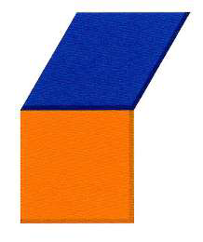
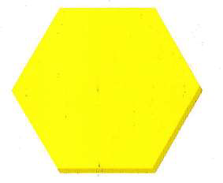

Практическая работа №3
ГЕОМЕТРИЯ. ПРАВИЛЬНЫЕ И НЕПРАВИЛЬНЫЕ
МНОГОУГОЛЬНИКИ
(работа в парах)
Задание:
1. Пользуясь блоками набора
соберите:
- Семиугольник
- Восьмиугольник
- Девятиугольник
2. Обведите полученные
фигуры по периметру,
обозначьте углы цифрами.

Slide 14
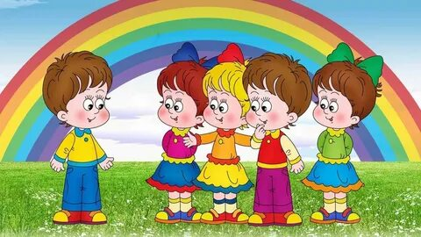
Практическая работа №4
ПОВТОРИ УЗОР
(работа в команде)
Задание: пользуясь блоками набора
сложите узор по образцу.

Slide 15
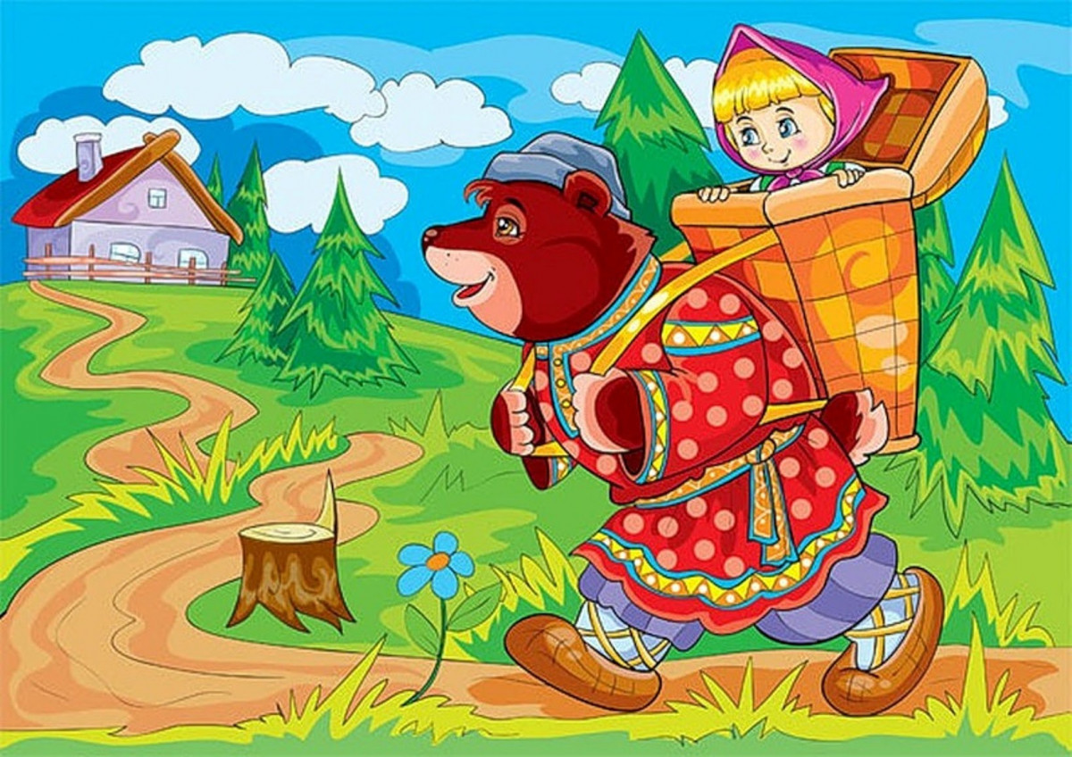
Практическая работа №5
СКАЗКА
(работа в парах)
Постройте из геометрических фигур узор.
2. Придумайте сказочную
историю про своих персонажей.
3. Придумайте название и мораль
своей сказочной истории
4. Расскажите историю

Slide 16
Спасибо за внимание!

